Slide 1

PEMROGRAMAN WEB 2
Pengantar & Ekosistem Tools
Kontrak Kuliah, Instalasi Perangkat Lunak Lingkungan Kerja, dan Pemahaman Konsep Version Control System (Git)

Slide 2

BAGIAN 1
Kontrak Perkuliahan
Memahami aturan main kelas, etika pengerjaan tugas, dan proporsi penilaian agar Anda siap menghadapi tantangan di semester ini.

Slide 3


Aturan & Standar Akademik
Disiplin Kelas
Pengerjaan & Integritas Kode
Kehadiran Minimal: 75% dari total pertemuan
Tenggat Waktu: Keterlambatan unggah tugas di sistem *E-Learning* akan mendapat pengurangan poin progresif.
Toleransi Keterlambatan: Maksimal 15 menit. Melampaui batas tersebut, absensi dicatat alfa.
Anti-Plagiasi: Modifikasi (bukan *copy-paste* buta). Deteksi kode duplikat berakibat nilai 0 pada tugas terkait.
Komunikasi: Etika pengiriman pesan ke Dosen (Ucapkan salam, sebut identitas, sampaikan tujuan ringkas, perhatikan jam kerja).
Standar Pengumpulan: Semua tugas coding (Praktik/Proyek) wajib disetor melalui URL repositori GitHub.

Slide 4
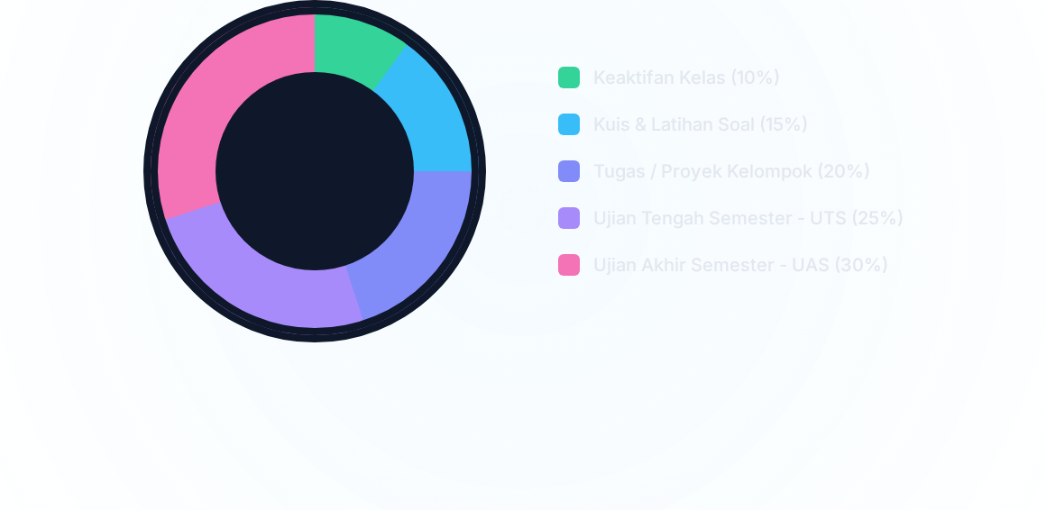
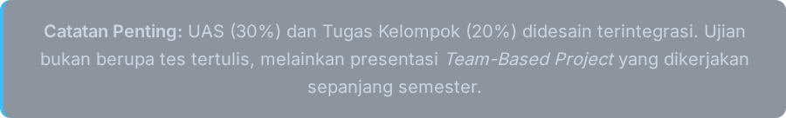
Komponen Evaluasi & Penilaian

Slide 5
BAGIAN 2
Kebutuhan Perangkat Lunak
Memahami peran penting Backend dan mempersiapkan perangkat lunak yang dibutuhkan untuk simulasi pengembangan.

Slide 6









3 Senjata Utama (Tools) Kita
Visual Studio Code
XAMPP / Laragon
Composer (PHP)
Aplikasi Text Editor utama. Siapkan ekstensi pendukung seperti PHP Intelephense untuk autokompleksi cerdas, Material Icon Theme, dan integrasi terminal bawaan.
Lingkungan server lokal (Localhost). Bertugas menyimulasikan komputer Anda agar bisa menjalankan bahasa pemrograman server (PHP) dan memuat Database MySQL.
Sebuah Dependency Manager. Alat ini akan kita gunakan di minggu ke-3 untuk mengunduh kerangka kerja (framework) Laravel beserta paket keamanan tambahannya secara otomatis.

Slide 7

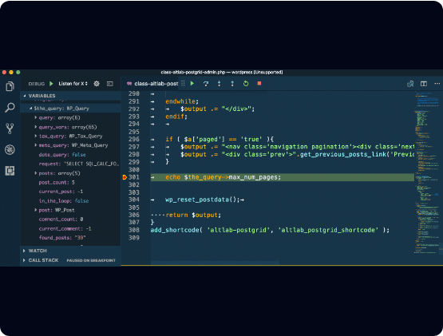
Lingkungan Server Lokal (XAMPP)
Bahasa PHP berbeda dengan HTML. Browser (Chrome/Firefox) tidak bisa membaca kode PHP secara langsung.
Fungsi Apache: Mengubah komputer Anda menjadi Web Server. Apache menerjemahkan file PHP lalu mengirim hasilnya ke *browser* dalam wujud HTML murni.
Fungsi MySQL: Software pengelola basis data relasional. Tempat kita membuat tabel (Users, Produk, Pesanan) menggunakan bahasa SQL.
Pengujian Lokal: Memastikan web berjalan lancar di alamat http://localhost sebelum dipublikasi (hosting) ke internet sungguhan.

Slide 8
BAGIAN 3
Version Control System
Mengenal Git dan GitHub sebagai standar industri untuk merekam sejarah kode, mengelola tugas, dan berkolaborasi secara profesional.

Slide 9
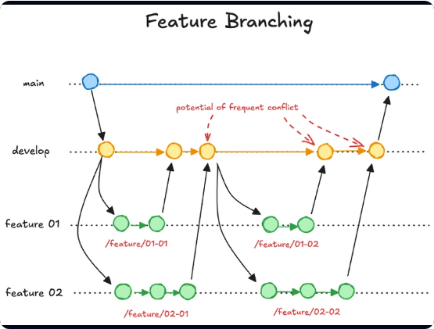
Apa itu Git? (Mesin Waktu Kode)
Pernahkah Anda membuat file dengan nama: tugas_akhir.zip, tugas_akhir_revisi.zip, tugas_akhir_final_bgt.zip? Git memecahkan masalah konyol ini.
Perekam Jejak: Git memantau dan menyimpan seluruh perubahan baris kode per detiknya. Anda bisa tahu "siapa yang menghapus baris 24 kemarin?".
Sistem Rollback: Jika Anda membuat fitur baru namun aplikasi malah rusak, Anda bisa membatalkan (mengembalikan) kode ke kondisi aman 1 jam yang lalu.
Percabangan (Branching): Memungkinkan bereksperimen aman tanpa merusak kode utama aplikasi.

Slide 10


Memahami Beda Git & GitHub
Git (Mesinnya)
GitHub (Gudangnya)
Merupakan perangkat lunak (software) gratis yang harus diinstal di dalam komputer/laptop Anda.
Merupakan website layanan cloud (seperti Google Drive, tapi khusus untuk pemrogram).
Membutuhkan koneksi Internet (Online / Remote).
Berjalan secara Offline (Lokal).
Digunakan melalui antarmuka baris perintah (Terminal/Command Prompt).
Berfungsi sebagai tempat menaruh, memamerkan, atau men-download hasil kerja Git lokal Anda.
Tugasnya murni mengawasi dan mencatat sejarah setiap perubahan file di komputer Anda.
Sangat penting untuk pengerjaan proyek berkelompok lintas daerah.

Slide 11


3 Ruang (Pohon) Kerja Git
Working Directory (Ruang Kerja) Area nyata tempat Anda berada. Saat Anda membuat file baru (misal: index.php) atau mengedit teks, Anda sedang berada di fase Working Directory.
Staging Area (Ruang Persiapan) Area transit. Tempat meletakkan file-file yang sudah selesai Anda edit hari ini, tapi masih butuh direviu sebelum Anda simpan/bungkus secara permanen.
Local Repository (Gudang Tersimpan) Ruang penyimpanan permanen. Saat file sudah masuk ke tahap ini, Git sudah menstempel versi, memberikan ID unik, dan file tersebut resmi menjadi bagian dari "sejarah" proyek.

Slide 12







Alur Kerja Harian Programmer (Proses Git)
1. Add (Menambahkan)
2. Commit (Bungkus & Stempel)
3. Push (Dorong ke Awan)
Gunakan perintah git add namafile.php atau git add . (untuk semua file). Langkah ini memindahkan file dari Working Directory masuk ke dalam Staging Area untuk dipersiapkan.
Gunakan perintah git push origin main. Langkah terakhir ini akan mengunggah (upload) seluruh sejarah file tersimpan dari laptop Anda naik ke repository online (GitHub).
Gunakan perintah git commit -m "membuat form login". Memindahkan file dari Staging ke Local Repo. Wajib memberikan pesan deskripsi agar tahu apa yang baru saja Anda kerjakan.

Slide 13
Tabel Rangkuman Perintah Git
Perintah Terminal | Fungsi & Deskripsi Utama | Tahapan Eksekusi
git init | Membuat (menginisialisasi) repositori Git baru di folder kosong lokal Anda. | Dilakukan 1x di awal proyek.
git clone | Mengunduh (menyalin) satu proyek web utuh dari GitHub langsung ke laptop Anda. | Dilakukan 1x saat bergabung tim.
git status | Melihat status file Anda saat ini (apakah ada yang berubah, belum tersimpan, atau error). | Dilakukan kapan saja (pengecekan).
git log | Melihat daftar riwayat (sejarah) commit yang pernah dilakukan secara urut dari terbaru. | Dilakukan kapan saja (audit kode).
git pull origin main | Menarik (download) perubahan/update kode terbaru dari GitHub ke laptop Anda. | Dilakukan tiap pagi sebelum coding.

Slide 14

Praktikum Perdana & Setup
Hubungkan Lokal dengan Remote
Sebagai pembuktian kehadiran dan setup hari ini, Anda diwajibkan mengumpulkan bukti URL Github.
Langkah Instruksional:
•
Buat akun baru di GitHub.com
•
Buat Repositori Publik dengan nama Nama-Nim-pweb2
•
Buat folder di laptop, buka VS Code, buat file biodata.txt
•
Jalankan secara urut: git init, git add ., lalu git commit -m "Initial commit"
•
Hubungkan dengan perintah git remote add (lihat panduan layar GitHub).
•
Jalankan git push dan kumpulkan link webnya.

Slide 15
Terima Kasih

